Slide 1
Morski Oddział
Straży Granicznej
ul. Oliwska 35
80-563 Gdańsk
POBYT I PRACA CUDZOZIEMCÓW
W ŚWIETLE KONTROLI STRAŻY GRANICZNEJ
kmdr ppor. SG Małgorzata Frygier – Łukanowska
Kierownik Sekcji do Spraw Migracji
Wydziału do Spraw Cudzoziemców
Tel. 58 524 21 09
Fax 58 524 27 32
wcu.morski@strazgraniczna.pl

Slide 2
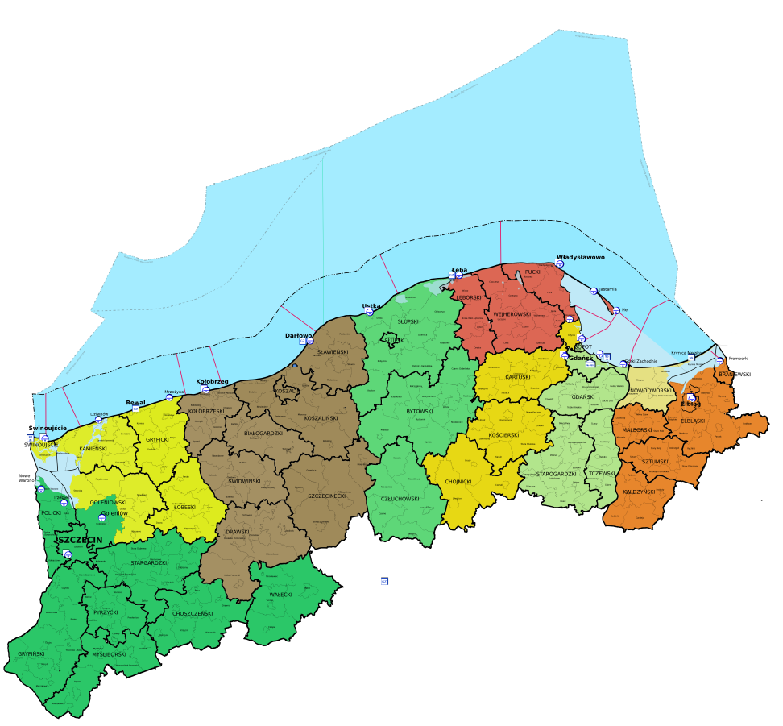
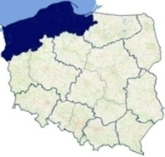
OBSZAR DZIAŁANIA MOSG
Morski Oddział
Straży Granicznej

Slide 3
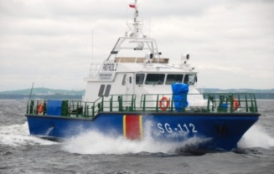
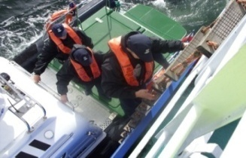
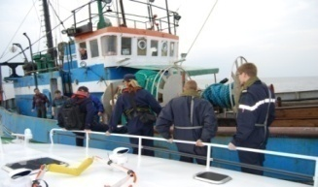
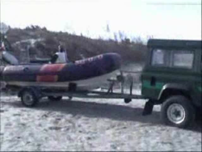
JEDNOSTKI ORGANIZACYJNE
KOMENDANT
KOMENDA MOSG
DYWIZJONY
PLACÓWKI SG
WYDZIAŁY
PDSG W ŚWINOUJŚCIU
Szczecin
Świnoujście
Kołobrzeg
KDSG W GDAŃSKU
Ustka
Władysławowo
Gdynia
Gdańsk
Krynica Morska
Elbląg
Morski Oddział
Straży Granicznej

Slide 4
Kontrola legalności zatrudnienia
Morski Oddział
Straży Granicznej

Slide 5
KONTROLA LEGALNOŚCI ZATRUDNIENIA
Od początku 2017 roku (do 31.05) funkcjonariusze Morskiego Oddziału SG przeprowadzili
193
kontrole legalności zatrudnienia, przy efektywności ponad 78,8%, gdyż
152 kontrole zakończono protokołem stwierdzającym nieprawidłowości w obszarze objętym kontrolą.
W ich trakcie zweryfikowano dokumentację dotyczącą powierzenia
wykonywania pracy 3180 cudzoziemcom, a w 709 przypadkach
stwierdzono nieprawidłowości.
Morski Oddział
Straży Granicznej

Slide 6
Etapy sprawdzania cudzoziemców wykonujących pracę – POBYT
I. Czy cudzoziemiec legalnie przebywa w Polsce – tj. czy ma ważną wizę lub inny dokument uprawniający go do pobytu na terytorium RP (np. kartę pobytu)?
II. Czy podstawa pobytu cudzoziemca na terytorium RP uprawnia go do wykonywania pracy?
Morski Oddział
Straży Granicznej

Slide 7
Etapy sprawdzania cudzoziemców wykonujących pracę – PRACA
III. Czy dany cudzoziemiec musi mieć zezwolenie na pracę w Polsce, wydane przez właściwego wojewodę?
IV. Jeśli cudzoziemiec jest objęty obowiązkiem posiadania zezwolenia na pracę, czy ma takie – WAŻNE – zezwolenie?
V. Czy cudzoziemiec posiada oświadczenie o zamiarze powierzenia wykonywania pracy zarejestrowane w PUP?
V. Czy cudzoziemiec wykonuje pracę na warunkach określonych w zezwoleniu / oświadczeniu na pracę?
VI. Czy z cudzoziemcem zawarto umowę o pracę lub umowę cywilnoprawną (na piśmie – jeśli jest to cudzoziemiec objęty obowiązkiem posiadania
zezwolenia na pracę lub oświadczenia) ?
Morski Oddział
Straży Granicznej

Slide 8
Protokół kontroli i notatka służbowa
Po przeprowadzeniu kontroli funkcjonariusz sporządza:
w przypadku stwierdzenia uchybień w toku kontroli – protokół kontroli;
w przypadku stwierdzenia legalności wykonywania pracy przez cudzoziemca, prowadzenia działalności gospodarczej przez cudzoziemca, powierzania wykonywania pracy cudzoziemcowi – notatkę służbową.
Zastrzeżenia do protokołu kontroli
Kontrolowanemu przysługuje prawo zgłoszenia przed podpisaniem protokołu kontroli zastrzeżeń do ustaleń zawartych w protokole.
Zastrzeżenia należy zgłosić na piśmie w terminie 7 dni od dnia przedstawienia protokołu.
Odmowa podpisania protokołu kontroli przez kontrolowanego nie stanowi przeszkody do podpisania go przez kontrolującego oraz pozostawienia kontrolowanemu kopii protokołu.
Ustosunkowanie do zastrzeżeń sporządzane jest przez kontrolujących na piśmie i przesyłane kontrolowanemu niezwłocznie.
Morski Oddział
Straży Granicznej

Slide 9
Konsekwencje o obszarze wykroczeń kontroli legalności zatrudnienia
W przypadku stwierdzenia w toku kontroli naruszenia przepisów ustawy z dnia 20 kwietnia 2004 r. o promocji zatrudnienia i instytucjach rynku pracy, organ Straży Granicznej dokonujący kontroli występuje z wnioskiem do właściwego sądu rejonowego o ukaranie osób odpowiedzialnych za stwierdzone nieprawidłowości. Zasadnicze wykroczenia będące podstawa kierowania wniosków do sądu:
Kto powierza cudzoziemcowi nielegalne wykonywanie pracy podlega karze grzywny nie niższej niż 3.000 zł.
Cudzoziemiec, który nielegalnie wykonuje pracę, podlega karze grzywny nie niższej niż 1.000 zł.
Kto za pomocą wprowadzenia cudzoziemca w błąd, wyzyskania błędu, wykorzystania zależności służbowej lub niezdolności do należytego pojmowania przedsiębranego działania doprowadza cudzoziemca do nielegalnego wykonywania pracy, podlega karze grzywny do 10 000 zł.
(art. 120 ust. 1 i 2 oraz 3 ustawy z dnia 20.04.2004 r. o promocji zatrudnienia
i instytucjach rynku pracy)
Morski Oddział
Straży Granicznej

Slide 10
Konsekwencje w obszarze administracyjnym kontroli legalności zatrudnienia
ZOBOWIĄZANIE CUDZOZIEMCA DO POWROTU
Decyzję o zobowiązaniu cudzoziemca do powrotu wydaje się cudzoziemcowi, gdy: (…)
wykonuje lub wykonywał pracę bez wymaganego zezwolenia na pracę lub zarejestrowanego w powiatowym urzędzie pracy oświadczenia pracodawcy o zamiarze powierzenia mu wykonywania pracy, lub został ukarany karą grzywny za nielegalne wykonywanie pracy,
podjął działalność gospodarczą niezgodnie z przepisami obowiązującymi w tym zakresie na terytorium Rzeczypospolitej Polskiej…
SKUTKI DECYZJI POWROTOWEJ
W dniu, w którym decyzja o zobowiązaniu cudzoziemca do powrotu stanie się ostateczna, z mocy prawa następuje unieważnienie wizy krajowej, wygaśnięcie zezwolenia na pobyt czasowy oraz zezwolenia na pracę.
Morski Oddział
Straży Granicznej

Slide 11
Konsekwencje w obszarze administracyjnym kontroli legalności zatrudnienia
ZOBOWIĄZANIE CUDZOZIEMCA DO POWROTU ZAWIERA:
OKREŚLENIE TERMINU POWROTU
W decyzji o zobowiązaniu cudzoziemca do powrotu określa się termin dobrowolnego powrotu, który wynosi od 15 do 30 dni, liczony od dnia doręczenia decyzji.
ZAKAZ PONOWNEGO WJAZDU
W decyzji o zobowiązaniu cudzoziemca do powrotu orzeka się o zakazie ponownego wjazdu na terytorium Rzeczypospolitej Polskiej lub na terytorium Rzeczypospolitej Polskiej i innych państw obszaru Schengen oraz określa się okres tego zakazu, w zależności od podstawy wydania decyzji od 6 miesięcy do 5 lat.
W przypadku przesłanki dot. nielegalnej pracy
i/lub działalności gospodarczej
od 1 roku do 3 lat:
Morski Oddział
Straży Granicznej

Slide 12
Konsekwencje w obszarze administracyjnym kontroli legalności zatrudnienia - koszty wydalenia
Podmiot powierzający wykonywanie pracy lub pełnienie funkcji ponosi koszty związane z wydaniem i wykonaniem decyzji o zobowiązaniu do powrotu, w przypadku gdy decyzja ta została wydana w związku z nielegalnym wykonywaniem pracy.
Warunkiem realizacji powyższego przepisu jest wydanie decyzji bez terminu (do wykonania pod konwojem), a nie wydanej z określeniem terminu, która podlega samodzielnemu wykonaniu.
Morski Oddział
Straży Granicznej

Slide 13
Cudzoziemcy na polskim rynku pracy
- problemy, wątpliwości
Morski Oddział
Straży Granicznej

Slide 14
Cudzoziemcy na polskim rynku pracy – zasada ogólna
Cudzoziemcy nieposiadający uprzywilejowanego statusu, powinni - co do zasady:
legitymować się zezwoleniem na pracę oraz
odpowiednią podstawą pobytu (np. wizą, zezwoleniem na pobyt czasowy, wizą jednolitą wydaną przez inne państwo strefy Schengen) - w formie, która nie wyklucza wykonywania pracy.
Morski Oddział
Straży Granicznej

Slide 15
Cudzoziemcy na polskim rynku pracy – oświadczenia
Cudzoziemcy zwolnieni z obowiązku posiadania zezwolenia na pracę na mocy rozporządzenie ministra PiPS z dnia 21.04.2015 r.
- cudzoziemcy będący obywatelami Republiki Armenii, Republiki
Białorusi, Republiki Gruzji, Republiki Mołdawii, Federacji Rosyjskiej
lub Ukrainy,
wykonujący pracę przez okres nieprzekraczający 6 miesięcy w ciągu kolejnych 12 miesięcy,
przed podjęciem przez cudzoziemca pracy powiatowy urząd pracy, właściwy ze względu na miejsce pobytu stałego lub siedzibę podmiotu powierzającego wykonywanie pracy, zarejestrował pisemne oświadczenie tego podmiotu o zamiarze powierzenia wykonywania pracy temu cudzoziemcowi, określające nazwę zawodu, miejsce wykonywania pracy, datę rozpoczęcia i okres wykonywania pracy, rodzaj umowy stanowiącej podstawę wykonywania pracy oraz wysokość wynagrodzenia brutto za pracę,
praca ta wykonywana jest na podstawie pisemnej umowy na warunkach określonych w oświadczeniu.
Morski Oddział
Straży Granicznej

Slide 16
Cudzoziemcy na polskim rynku pracy
– oświadczenia o zamiarze powierzenia wykonywania pracy
Działania pracodawcy w celu wydania cudzoziemcowi oświadczenia obejmują rejestrację oświadczenia w powiatowym urzędzie pracy (PUP) właściwym ze względu na miejsce swojego pobytu lub siedzibę.
Oświadczenie powinno być zarejestrowane w PUP przed datą podjęcia pracy przez cudzoziemca. Oświadczenie musi zawierać dane jednoznacznie identyfikujące pracodawcę oraz cudzoziemca.
Zarejestrowane oświadczenie stanowi podstawę do uzyskania przez cudzoziemca wizy w celu podjęcia pracy lub jeśli przebywa już w Polsce, do uzyskania zezwolenia na pobyt czasowy.
Oświadczenie nie jest umową o pracę, dlatego też aby praca była wykonywana legalnie, pracodawca ma obowiązek podpisać z cudzoziemcem umowę o pracę lub umowę cywilno – prawną, określając w niej warunki pracy tożsame z tymi zawartymi w oświadczeniu.
Morski Oddział
Straży Granicznej

Slide 18
Cudzoziemcy na polskim rynku pracy - praca w okresie
oczekiwania na przedłużenie pobytu
Czy jeśli bezpośrednio przed złożeniem wniosku o przedłużenie pobytu cudzoziemiec mający stampilę w paszporcie był uprawniony do wykonywania pracy na podstawie posiadanego oświadczenia pracodawcy, zarejestrowanego w PUP, może on legalnie kontynuować pracę?
Zgodnie z art. 108 ust. 1 pkt 2 ustawy o cudzoziemcach, jeżeli termin na złożenie wniosku o udzielenie cudzoziemcowi zezwolenia na pobyt czasowy został zachowany (tzn. wniosek został złożony nie później niż w ostatnim dniu legalnego pobytu cudzoziemca na terytorium RP) i wniosek ten nie zawiera braków formalnych lub braki formalne zostały uzupełnione w terminie:
1) wojewoda umieszcza w dokumencie podróży cudzoziemca odcisk stempla potwierdzającego złożenie wniosku o udzielenie zezwolenia na pobyt czasowy;
2) pobyt cudzoziemca na terytorium RP uważa się za legalny od dnia złożenia wniosku do dnia, w którym decyzja w sprawie udzielenia zezwolenia na pobyt czasowy stanie się ostateczna.
Identyczną regulację – w odniesieniu do wniosku o udzielenie cudzoziemcowi zezwolenia na pobyt
stały – zawiera art. 206 ust. 1 pkt 2 ustawy o cudzoziemcach.
Morski Oddział
Straży Granicznej

Slide 19
Cudzoziemcy na polskim rynku pracy - praca w okresie
oczekiwania na przedłużenie pobytu c.d
W myśl art. 87 ust. 1 pkt 12 lit. b) ustawy z dnia 20 kwietnia 2004 r. o promocji zatrudnienia i instytucjach rynku pracy, cudzoziemiec jest uprawniony do wykonywania pracy na terytorium RP, jeżeli posiada zezwolenie na pracę oraz przebywa na terytorium RP na podstawie art. 108 ust. 1 pkt 2 lub art. 206 ust. 1 pkt 2 ustawy z dnia 12 grudnia 2013 r. o cudzoziemcach lub na podstawie umieszczonego w dokumencie podróży odcisku stempla, który potwierdza złożenie wniosku o udzielenie zezwolenia na pobyt rezydenta długoterminowego Unii Europejskiej, jeżeli bezpośrednio przed złożeniem wniosku był uprawniony do wykonywania pracy na terytorium RP.
Sytuacja taka zachodzi niewątpliwie, gdy cudzoziemiec w dniu złożenia powyższego wniosku ma ważne zezwolenie na pracę – może on wówczas kontynuować pracę zgodnie z tym zezwoleniem w okresie oczekiwania na decyzję pobytową.
Ponadto należy uznać, że cudzoziemiec bezpośrednio przed złożeniem ww. wniosku był uprawniony do wykonywania pracy na terytorium RP również w przypadku, gdy w dniu tym posiadał on zarejestrowane w powiatowym urzędzie pracy oświadczenie o zamiarze powierzenia mu pracy i nie upłynął jeszcze okres 6 miesięcy w ciągu kolejnych 12, w którym może być wykonywana praca na podstawie takiego oświadczenia
Morski Oddział
Straży Granicznej

Slide 20
Cudzoziemcy na polskim rynku pracy - praca w okresie
oczekiwania na przedłużenie pobytu c.d
WYJĄTEK !!!
Możliwość wykonywania pracy przez cudzoziemca, który złożył wniosek o jednolite zezwolenie na pobyt i pracę bez konieczności posiadania ważnego zezwolenia na pracę lub oświadczenia.
Art. 88g. (…)
1a. Jeżeli termin na złożenie wniosku o wydanie przedłużenia zezwolenia na pracę u tego samego pracodawcy i na tym samym stanowisku został zachowany i wniosek nie zawiera braków formalnych lub braki formalne zostały uzupełnione w terminie, pracę cudzoziemca na terytorium Rzeczypospolitej Polskiej uważa się za legalną od dnia złożenia wniosku do dnia, w którym decyzja o udzieleniu przedłużenia zezwolenia na pracę stanie się ostateczna.
1b. Do cudzoziemca, który złożył wniosek o zezwolenie na pobyt czasowy, o którym mowa w art. 114 ust. 1, art. 126 ust. 1, art. 127 lub art. 142 ust. 3 ustawy z dnia 12 grudnia 2013 r. o cudzoziemcach, w celu kontynuowania pracy wykonywanej zgodnie z posiadanym przez siebie zezwoleniem na pracę lub zezwoleniem na pobyt czasowy stosuje się przepis ust. 1a.
Morski Oddział
Straży Granicznej

Slide 21
Cudzoziemcy na polskim rynku pracy
R U C H B E Z W I Z O W Y
Z dniem 11.06.2017 r. zniesiono obowiązek wizowy wobec obywateli Ukrainy legitymujących się podczas przekraczania granicy paszportem biometrycznym i spełniających pozostałe warunki wjazdu określone w przepisach, a pobyt nie będzie trwał dłużej niż 90 dni w ciągu 180–dniowego okresu (nie dotyczy GBR i IRL).
Konsekwencja wejścia w życie rozporządzenia Parlamentu Europejskiego i Rady (UE) 2017/850 z dnia 17 maja 2017 r. zmieniającego rozporządzenie (WE) nr 539/2001 wymieniające państwa trzecie, których obywatele muszą posiadać wizy podczas przekraczania granic zewnętrznych, oraz te, których obywatele są zwolnieni z tego wymogu (Dz. U. UE L 133 z dnia 22 maja 2017 r.)
Morski Oddział
Straży Granicznej

Slide 22
Cudzoziemcy na polskim rynku pracy
R U C H B E Z W I Z O W Y - PRACA
Obywatele Ukrainy przekraczający granicę w ruchu bezwizowym będą mogli wykonywać pracę na terytorium Polski, pod warunkiem posiadania odpowiednich dokumentów do realizacji tego celu, np. oświadczenia o zamiarze powierzenia wykonywania pracy lub odpowiedniego zezwolenia na pracę.
Morski Oddział
Straży Granicznej

Slide 23
Cudzoziemcy na polskim rynku pracy
R U C H B E Z W I Z O W Y – POSTĘPOWANIE PRZED WOJEWODĄ
Ważną kwestią jest pobyt na terytorium RP cudzoziemców w trakcie toczącego się przed wojewodą postępowania o udzielenie zezwolenia na pobyt czasowy, pobyt stały lub pobyt rezydenta długoterminowego UE. W przypadku, gdy wniosek został złożony w terminie oraz nie zawiera braków formalnych (lub braki formalne zostały uzupełnione w terminie) wówczas w dokumencie podróży wnioskodawcy zostaje umieszczana stosowna stampila.
Morski Oddział
Straży Granicznej

Slide 24
Cudzoziemcy na polskim rynku pracy
R U C H B E Z W I Z O W Y
Posiadanie w paszporcie stampili potwierdzającej złożenie w terminie wniosku o udzielenie zezwolenia na pobyt, nie jest podstawą do przekroczenia granicy państwowej na wjazd do RP. W przypadku, gdy cudzoziemiec posiada w dokumencie podróży ww. stampilę jest uprawniony do wjazdu na terytorium Polski w ruchu bezwizowym wyłącznie, jeżeli nie wykorzystał, w okresie przed procedurą i w jej trakcie, 90 dni pobytu w okresie 180-dniowym. Jeżeli okres pobytu w ruchu bezwizowym został wykorzystany, ponowny wjazd do RP może nastąpić na podstawie wizy długoterminowej.
Morski Oddział
Straży Granicznej

Slide 25
Cudzoziemcy na polskim rynku pracy
R U C H B E Z W I Z O W Y
Do obliczenia dozwolonego okresu pobytu w ramach ruchu bezwizowego nie wlicza się okresu pobytu na samej stampili, natomiast należy mieć na uwadze, że okres pobytu na stampili rozpoczyna się nie z dniem jej otrzymania, lecz z dniem wyczerpania okresu pobytu, do którego cudzoziemiec był uprawniony w ramach ruchu bezwizowego. To oznacza, że dopiero po wykorzystaniu całego okresu pobytu przysługującego w ramach ruchu bezwizowego, następuje płynne przejście na uprawnienia wynikające ze złożenia w terminie wniosku na pobyt czasowy, pobyt stały lub pobyt rezydenta długoterminowego UE.
Morski Oddział
Straży Granicznej

Slide 26
Dziękuję za uwagę.

